Slide 1
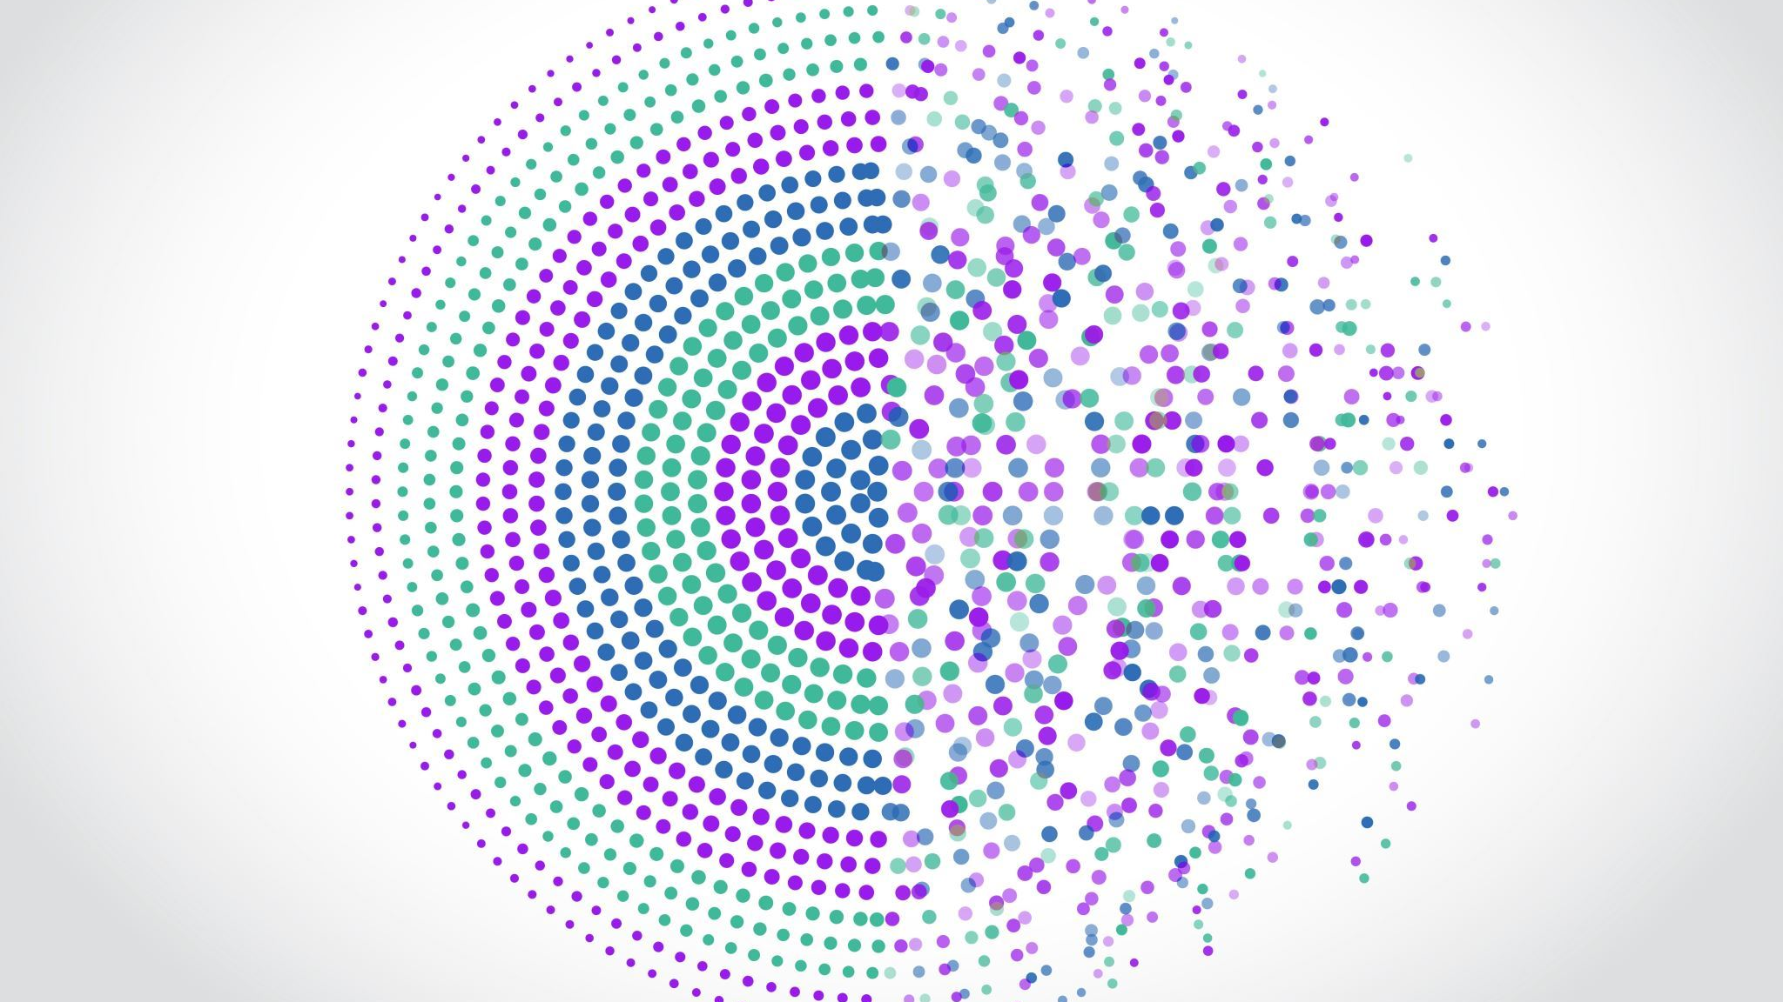
Elektroničko nasilje
Marko Vlček

Slide 2
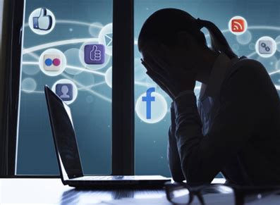
Što je elektroničko nasilje?
Elektroničko nasilje(Cyberbullying)je oblik nasilja koji se događa na internetu ili putem mobitela s ciljem uznemiravanja. Iza poruka, fotografija i videa mogu stajati tebi poznate ili nepoznate osobe.

Slide 3
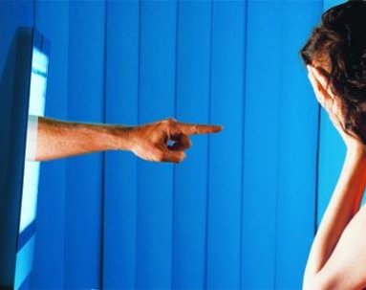
Kako spriječiti elektroničko nasilje
Provedite zajedno s djecom neko vrijeme na internetu
Pitajte dijete da vas upozna sa stranicama koje posjećuje kao i njihovim internetskim prijateljima
Dopustite djeci da Vas pouče o načinima upotrebe tehnoloških sredstava
Informirajte ih o negativnim učincima elektroničkog zlostavljanja i posljedicama sudjelovanja u takvim aktivnostima

Slide 4
Kome se treba obratiti?
Prijateljima
Roditejima
Školskom osoblju
Policiji

Slide 5
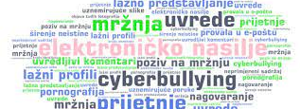
Vrste elektroničkog nasilja
Uznemiravanje I zastrašivanje
Objavljivanje neistina
Lažno predstavljanje

Slide 6
KRAJ

